Slide 1
Организационная работа
Молодёжного общественного совета при Территориальной избирательной комиссии Карасунская г. Краснодар за 2024 год

Slide 2
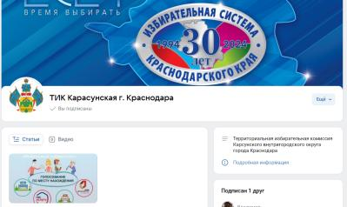
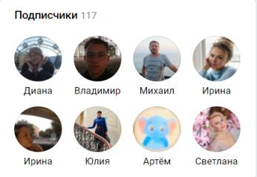
За всеми мероприятиями, постами и активностями Молодёжного общественного совета при Территориальной избирательной комиссии Карасунская можно наблюдать в социальной сети «ВКонтакте» в сообществе «ТИК Карасунская г. Краснодара»
Ссылка на сообщество: https://vk.com/club223919452
2
56

Slide 3
Краткое содержание презентации:
Информационно-разъяснительная работа о выборах с молодежью из школ и колледжей в библиотеках
Подготовка к президентским выборам 2024 в УИК № 21-44 И № 21-36
Участие в президентских выборах 15 - 17 марта в качестве волонтёров и наблюдателей
Заседания обновлённого МОС при ТИК Карасунская
Участие членов МОС в молодёжной школе Правовой и Политической Культуры
Лекции-беседы в рамках «Дня молодого избирателя»
Запуск серии карточек об избирательном праве
3
56

Slide 4
Краткое содержание презентации:
Награждение Председателя МОС за участие на выборах Президента РФ 2024 г.
Интервьюирование с председателями и членами ТИК Карасунская и Пашковская
Участие активистов МОС при ТИК Карасунская в акции «Чистый город без наркотиков»
Поздравительные посты медийной группы МОС в сообществе «Вконтакте»
План работы МОС при ТИК Карасунская на конец 2024 - 2025 гг.
4
56

Slide 5
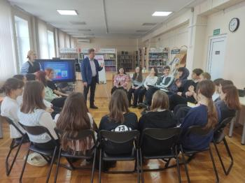
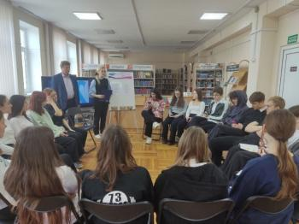
07 февраля 2024
Информационно-разъяснительная работа о выборах с молодежью
5
56

Slide 6
07 февраля 2024
Итоги:
Члены МОС при ТИК Карасунская вместе с Валерием Зубенко, председателем ТИК Карасунская, провели встречу с учащимися 10 класса Средней школы № 73 в Молодежной библиотеке им.Н.Островского
Ученики узнали об истории выборов, о законодательных аспектах, о правах и обязанностях избирателей
Так же старшеклассники узнали, кто организовывает и проводит выборы; разобрали-какие бывают формы голосования, получили информацию о мобильном избирателе
Будущие молодые избиратели узнали и обсудили работу нового проекта «ИнформУИК»
Ссылка на пост: https://vk.com/wall-223919452_33
6
56

Slide 7
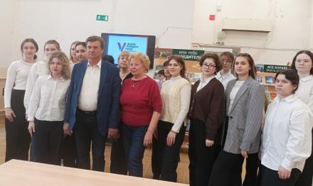
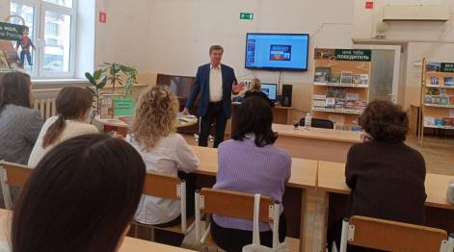
08 февраля 2024
Мероприятие «Право. Выбор. Ответственность»
7
56

Slide 8
08 февраля 2024
Итоги:
Члены МОС при ТИК Карасунская вместе с Валерием Зубенко, председателем ТИК Карасунская, провели встречу в филиале библиотеки № 38 для студентов Краснодарского педагогического колледжа, где прошло мероприятие «Право. Выбор. Ответственность», приуроченное ко Дню молодого избирателя
Сформировали у читателей знания об избирательном процессе, гражданственности и социальной активности, интереса к политической жизни современного общества
Просмотрели фрагменты видеороликов «Азбука молодого избирателя», «Активное избирательное право»
Ознакомились с выставкой книг «Права человека – гарантия государства»
Ссылка на пост: https://vk.com/wall-223919452_34
8
56

Slide 9
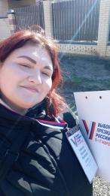
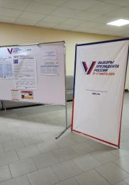
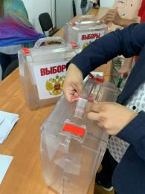
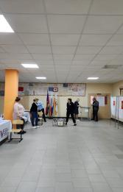
16 февраля – 14 марта 2024
Подготовка Участковой избирательной комиссии
№ 21-44 к выборам Президента РФ
9
56

Slide 10
16 февраля – 14 марта 2024
Итоги:
Члены Молодёжного общественного совета приняли участие в обучении по выборам президента РФ для дальнейшего применения знаний 15-17 марта
Провели информационную работу с избирателями в рамках проекта «Информ УИК»
Подготовили участок № 21-44 ко дням голосования
Провели голосование 15-17 марта и подвели итоги
10
56

Slide 11
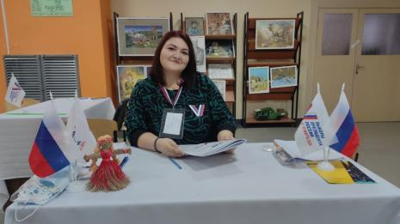
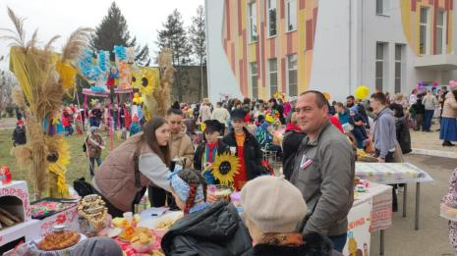
15 - 17 марта 2024
Участие МОС при ТИК Карасунская на выборах Президента РФ в участковой избирательной комиссии № 21-44
11
56

Slide 12
15 - 17 марта 2024
Итоги:
Члены МОС при ТИК Карасунская приняли участие в выборах Президента РФ в УИК № 21-44 в качестве членов участковой избирательной комиссии, а так же волонтёров, наблюдателей.
12
56

Slide 13
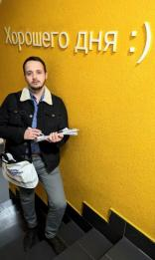
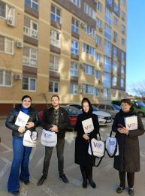
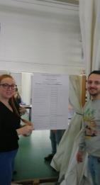
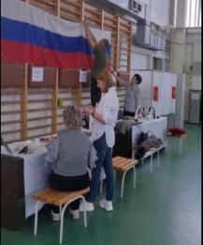
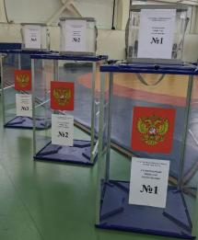
16 февраля – 14 марта 2024
Подготовка Участковой избирательной комиссии
№ 21-36 к выборам Президена РФ
13
56

Slide 14
16 февраля – 14 марта 2024
Итоги:
Члены Молодёжного общественного совета приняли участие в обучении к процессу выборов для дальнейшего применения знаний на 15-17 марта
Провели информационную работу в рамках акции «Информ УИК» к выборам президента на 15 – 17 марта
Подготовили участок № 21-36 к Президентским выборам
Оформили избирательные бюллетени
Установили избирательное оборудование, подготовили переносные ящики для голосования вне помещения (на дому)
Организовали баннер-фотозону для избирателей, желающих сделать фото на память
14
56

Slide 15
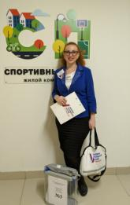
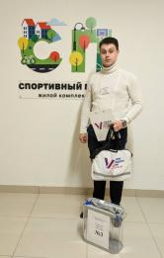
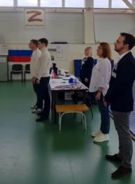
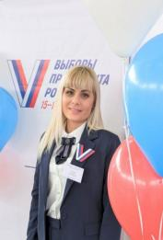
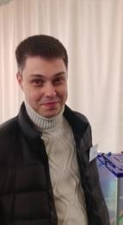
15 - 17 марта 2024
Участие МОС при ТИК Карасунская на выборах Президента РФ в участковой избирательной комиссии № 21-36
15
56

Slide 16
15 - 17 марта 2024
Итоги:
Члены МОС при ТИК Карасунская приняли участие в выборах Президента РФ в Участковой избирательной комиссии № 21-36 в качестве членов участковой избирательной комиссии, а так же волонтёров, наблюдателей.
16
56

Slide 17
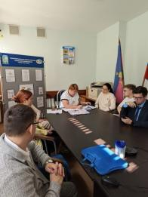
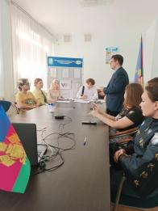
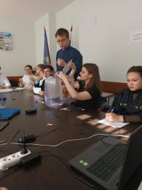
10 апреля 2024
Заседание обновленного состава Молодежного совета при ТИК Карасунская
17
56

Slide 18
10 апреля 2024
Итоги:
Путем тайного голосования были выбраны председатель, заместители и секретарь МОС
Были определены цели и задачи, которые будут реализованы в дальнейшей работе Молодежного совета
Ссылка на пост: https://vk.com/wall-223919452_71
18
56

Slide 19
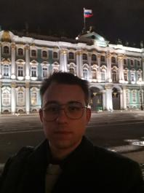
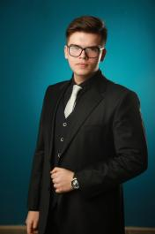
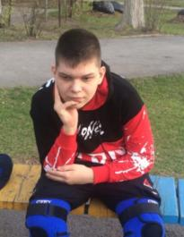
Организационный состав Молодёжного общественного совета
Владимир Селезнев
Председатель МОС
при ТИК Карасунская
Денис Кузнецов
Первый заместитель председателя МОС
при ТИК Карасунская
Алексей Паланчук Заместитель председателя по организационному направлению МОС
при ТИК Карасунская
19
56

Slide 20
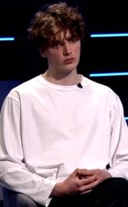
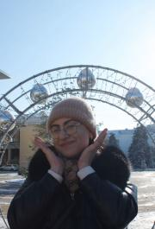
Организационный состав Молодёжного общественного совета
Артём Левин
Заместитель председателя по информационному направлению МОС
при ТИК Карасунская
Диана Камрастян
Секретарь МОС
при ТИК Карасунская
20
56

Slide 21
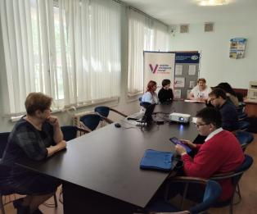
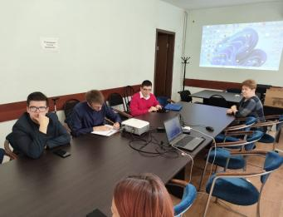
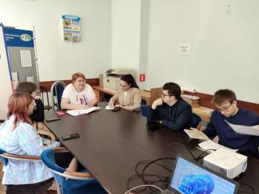
16 апреля 2024
Заседание Молодежного совета при ТИК Карасунская
21
56

Slide 22
16 апреля 2024
Итоги:
Заместитель председателя Комиссии по делам несовершеннолетних и защите их прав Карасунского внутригородского округа Митина Ирина Владимировна рассказала о работе комиссии и о необходимости вовлечения несовершеннолетних, требующих особого педагогического внимания, в общественную жизнь города.
Председатель МОС при ТИК Карасунская Владимир Селезнев предложил помощь в информационно-разъяснительной работе, организации мероприятий в разрезе «Твой Выбор - Твоя Жизнь»
22
56

Slide 23
16 апреля 2024
Итоги:
Был принят план работы на 2024-2025 год
Распределены обязанности среди членов МОС
Ссылка на пост: https://vk.com/wall-223919452_77
23
56

Slide 24
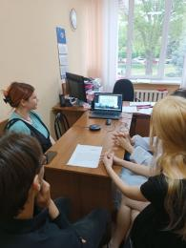
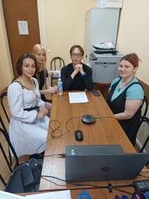
17 апреля 2024
Участие в очно-дистанционном формате в молодёжной школе Правовой и Политической Культуры при Избирательной Комиссии Краснодарского Края
24
56

Slide 25
17 апреля 2024
Итоги:
В рамках онлайн-занятия в молодёжной школе Правовой и Политической Культуры при Избирательной Комиссии Краснодарского Края члены МОС узнали не только о новеллах в избирательном праве, но и стереотипах и мифах в современном телевидении, радио и социальных сетях
Ссылка на пост: https://vk.com/wall-223919452_83
25
56

Slide 26
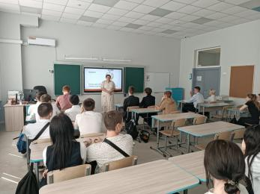
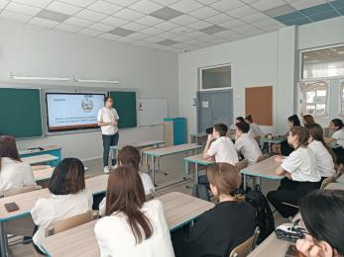
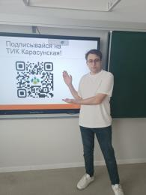
18 апреля 2024
Лекция-беседа в рамках «Дня молодого избирателя»
26
56

Slide 27
18 апреля 2024
Итоги:
В рамках «Дня молодого избирателя» ТИК Карасунская провела первую лекцию-беседу по повышению правовой культуры на базе филиала МБОУ СОШ № 7 г. Краснодара на тему «Избирательные права граждан Российской Федерации и их реализация»
Учащиеся 10-х классов получили основную информацию об избирательном праве и процедуре проведения выборов
27
56

Slide 28
18 апреля 2024
Итоги:
Лекторами выступили:
секретарь ТИК Карасунская Е. С. Ширкина
председатель МОС при ТИК Карасунская В. С. Селезнев
Ссылка на пост: https://vk.com/wall-223919452_84
28
56

Slide 29
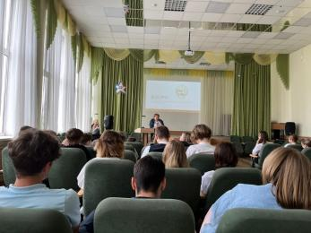
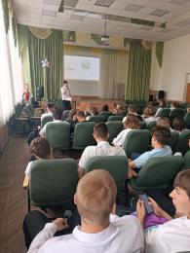
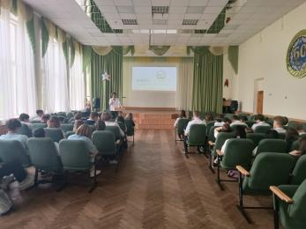
19 апреля 2024
Лекция-беседа в рамках «Дня молодого избирателя»
29
56

Slide 30
19 апреля 2024
Итоги:
В рамках «Дня молодого избирателя» ТИК Карасунская провела вторую лекцию-беседу по повышению правовой культуры на базе МАОУ Гимназии №40 г. Краснодара на тему «Избирательные права граждан Российской Федерации и их реализация»
Учащиеся 10 и 11 классов получили основную информацию об избирательном праве и процедуре проведения выборов.
30
56

Slide 31
19 апреля 2024
Итоги:
Лекторами выступили:
секретарь ТИК Карасунская Е. С. Ширкина
заместитель председателя МОС при ТИК Карасунская А. Левин
Ссылка на пост: https://vk.com/wall-223919452_87
31
56

Slide 32
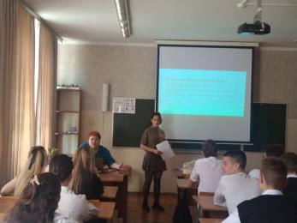
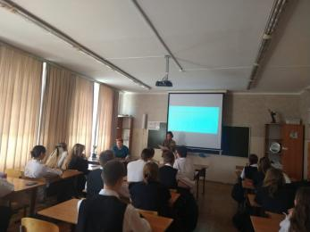
23 апреля 2024
Лекция-беседа в рамках «Дня молодого избирателя»
32
56

Slide 33
23 апреля 2024
Итоги:
В рамках «Дня молодого избирателя» ТИК Карасунская провела третью лекцию-беседу по повышению правовой культуры на базе МАОУ СОШ № 24 г. Краснодара на тему «Избирательные права граждан Российской Федерации и их реализация»
Учащиеся старших классов узнали о способах голосования, избирательных системах и избирательном праве.
33
56

Slide 34
23 апреля 2024
Итоги:
Лекторами выступили:
секретарь ТИК Карасунская Е.С. Ширкина
член МОС при ТИК Карасунская Е. Тростянская
Ссылка на пост: https://vk.com/wall-223919452_91
34
56

Slide 35
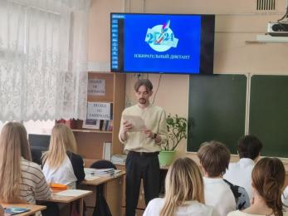
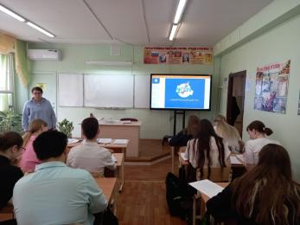
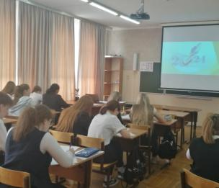
24 апреля 2024
Проведение акции «Избирательный диктант»
35
56

Slide 36
24 апреля 2024
Итоги:
Данное мероприятие призвано помочь формированию у участников знаний об избирательном процессе, гражданственности и социальной активности, интереса к политической жизни современного общества
24 апреля в Карасунском округе диктант провели: МАОУ СОШ №14, МАОУ СОШ №24, МАОУ СОШ №83, МАОУ СОШ №84
36
56

Slide 37
24 апреля 2024
Итоги:
Будущие молодые избиратели проявили активную гражданскую позицию проверив свои знания в области избирательного права
Ссылка на пост: https://vk.com/wall-223919452_92
37
56

Slide 38
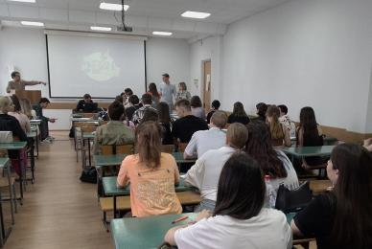
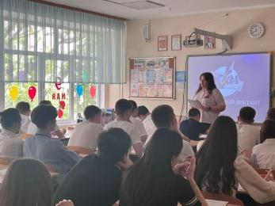
18 - 24 апреля 2024
Завершение образовательной акции «Избирательный диктант» и «Дня молодого избирателя»
38
56

Slide 39
18 - 24 апреля 2024
Итоги:
На территории ТИК Карасунская данная акция прошла на базе 16 образовательных учреждений, в которой приняли участие более 400 учащихся и студентов
На базе Кубанского Государственного Университета и ряда школ, лекторами выступили: председатель и члены Молодёжного Общественного Совета при ТИК Карасунская
Ссылка на пост: https://vk.com/wall-223919452_99
39
56

Slide 40
25 апреля 2024
Первый запуск серии карточек
об избирательном праве.
«Федеральный уровень выборов»
40
56

Slide 41
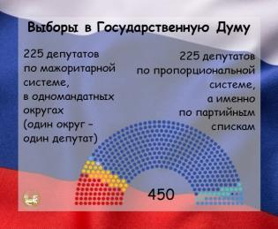
25 апреля 2024
Первая серия карточек
«Федеральный уровень выборов»
Ссылка на пост: https://vk.com/wall-223919452_94
41
56

Slide 42
02 мая 2024
Вторая серия карточек
«Региональный уровень выборов»
42
56

Slide 43
02 мая 2024
Вторая серия карточек
«Региональный уровень выборов»
Ссылка на пост: https://vk.com/wall-223919452_100
43
56

Slide 44
16 мая 2024
Третья серия карточек
«Муниципальные выборы»
Ссылка на пост: https://vk.com/wall-223919452_106
44
56

Slide 45
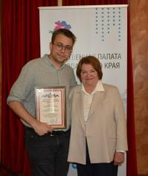
06 июня 2024
Награждение Владимира Селезнева, председателя МОС при ТИК Карасунская за участие в общественном наблюдении за выборами Президента РФ
Ссылка на пост: https://vk.com/wall-223919452_111
45
56

Slide 46
30 мая/ 7 июня 2024
Первое интервью председателя МОС при ТИК Карасунская
с председателем ТИК Зубенко Валерием Владимировичем и членами ТИК Карасунская: Домбровским С.В. и Бендас С.А.
о возможности внедрения ДЭГ на Кубани, сложностей в организации выборного процесса в последнее время и проекте «ИнформУИК»
Ссылки на посты: https://vk.com/wall-223919452_108
https://vk.com/wall-223919452_115
46
56

Slide 47
26 июня 2024
Второе интервью председателя МОС при ТИК Карасунская
с председателем ТИК Карасунская Валерием Владимировичем Зубенко и председателем ТИК Пашковская Юлией Александровной Кондратьевой о делении избирательных округов, проблемах, с которыми сталкиваются избирательные комиссии, а также обеспечении доступа маломобильных граждан на избирательные участки
Ссылки на посты: https://vk.com/wall-223919452_123
47
56

Slide 48
25 июня 2024
Участие активистов МОС при ТИК Карасунская в акции «Чистый город без наркотиков».
Ссылки на посты: https://vk.com/wall-223919452_121
48
56

Slide 49
Медийная группа к праздникам и дням рождениям готовит поздравительные изображения и посты
Ссылка на сообщество: https://vk.com/club223919452
49
56

Slide 50
25 сентября 2024
Заседание Молодежного совета при ТИК Карасунская
50
56

Slide 51
25 сентября 2024
Итоги:
Заседание прошло в режиме онлайн
Обсудили проделанную работу
Наметили план деятельности на октябрь-ноябрь 2024 года
Сформировали поручения для членов МОС при ТИК Карасунская
Ссылка на пост: https://vk.com/wall-223919452_137
51
56

Slide 52
План работы МОС при ТИК Карасунская
на осень 2024 – весну 2025 гг.
п/п | Мероприятие (наименование и краткое описание) | Период | Ответственные лица
1. | КВИЗ «Вечевой колокол» для учащихся 10 – 11 классов | Осень 2024 | Председатель, Первый заместитель, Заместитель по организационной работе
2 | Брейн-ринг на Избирательную тематику для учащихся 9 – 11 классов | Октябрь – Ноябрь 2024 | Председатель, Первый заместитель, Заместитель по организационной работе
52
56

Slide 53
План работы МОС при ТИК Карасунская на осень 2024 – весну 2025 гг.
п/п | Мероприятие (наименование и краткое описание) | Период | Ответственные лица
3. | Участие членов МОС в качестве наставников по выбору школьного самоуправления | Октябрь – ноябрь 2024 | Председатель, Первый заместитель, Заместитель по организационной работе
4 | Дебаты по системе Российских парламентских слушаний по темам избирательного права для школьников и студентов на. Совместно с ОСО КПД КубГУ и Домом Молодёжи | Осень 2024 / Весна 2025 | Председатель, Первый заместитель, Заместитель по организационной работе
53
56

Slide 54
План работы МОС при ТИК Карасунская на осень 2024 – весну 2025 гг.
п/п | Мероприятие (наименование и краткое описание) | Период | Ответственные лица
5. | Лекция – беседа: «Дистанционное электронное голосование как гарантия честных выборов» Рассказать про выборы, про традиционное голосование и его виды. Рассказать: как работает ДЭГ, провести квиз и беседу после, примерное время лекции 20 минут, беседа и квиз 20 -30 минут. Вопросы КВИЗа на тему выборов | Осень 2024 – весна 2025 | Председатель, Первый заместитель, Заместитель по организационной работе
6 | Видео лекция – семинар на тему выборов на базе университета (в частности, на Факультете управления и психологии) | Сентябрь 2024 – Апрель 2025 | Председатель, Первый заместитель, Заместитель по организационной работе
54
56

Slide 55
План работы МОС при ТИК Карасунская на осень 2024 – весну 2025 гг.
п/п | Мероприятие (наименование и краткое описание) | Период | Ответственные лица
7. | Серия постов о совете «Молодёжка ТИК в лицах» | Январь – май 2025 | Заместитель по медиа и медиа группа
55
56

Slide 56
Спасибо за внимание!

